Slide 1
Bilingüismo
Preparado por Stanley A. Lucero

Slide 2

Dominar dos idiomas: escuchar, hablar, leer, y escribir

Slide 3


Slide 4


Slide 5


Slide 6


Slide 7


Slide 8


Slide 9
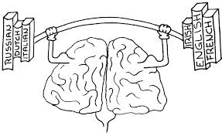

Slide 10


Slide 11


Slide 12


Slide 13


Slide 14


Slide 15


Slide 17


